Slide 1
المحاضرة الأولى
مدخل للقياس النفسي

Slide 2
نبذه تاريخية
المسلمة الأساسية في عملية القياس النفسي، أن الفرد يختلف عن غيره من الأفراد في أبعاد معينة يمكن التعرف عليها وقياسها.
الاختبارات النفسية مصممة لوضع قيم رقمية لهذه الفروق وكذلك وصفها.
الفروق الفردية في المجتمعات البدائية.
الفروق الفردية في العصور الحديثة.
الفروق في الحضارة الصينية.
الفروق في العصور اليونانية .

Slide 3
القياس النفسي منذ القرن التاسع عشر
القرن التاسع عشر اهتم الباحثين بشكل مكثف بالمعاملة الإنسانية للمتأخرين عقليا ، والذهانين .
1879 ( أسس فونت أول معمل تجريبي بألمانيا)
1884 ( افتتح جولتون معمل القياس النفسي في إنجلترا)
1890 ( لأول مره أطلق كاتل مصطلح الاختبار العقلي)
1892 (أعد كربيلين اختبار تداعي المعاني مع المرضى )
1905 ( أعد بينيه أول مقياس للذكاء )
1917 ( أعد بيركس مقياس ألفا وبيتا للجيش )

Slide 4
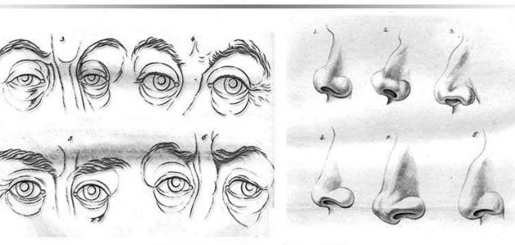
الطرق الغير علمية لقياس الشخصية
علم تضاريس الجمجمة .
علم الفراسة.
دراسة خط اليد.

Slide 5
تعريف القياس النفسي والاختبار النفسي
القياس : "عملية تحديد قيم رقمية لأشياء أو موضوعات تبعاً لقواعد معينة متفق عليها ".
القياس النفسي يختص بقياس خصال غير ملموسة مثل الذكاء –الشخصية – الاضطرابات النفسية- القيم والميول والاتجاهات .. إذن قياسها غير مباشر و قد تقاس بشكل غير دقيق.
القياس النفسي له عدة طرق ومن ضمن طرقه الاختبارات النفسية.
ماهو الفرق بين القياس والتقويم؟؟
ماهي أنواع المقاييس؟
الاختبار النفسي: أداة تساعد على جمع البيانات وإجراء منظم لملاحظة سلوك الفرد ووصفه.
أيضا هو مقياس مقنن لعينة من السلوك في ظل ظروف مضبوطة .

Slide 6
مصطلحات مهمة في مجال الاختبارات والمقاييس النفسية
العينة السلوكية
الظروف المضبوطة
التقنين

Slide 7
مزايا استخدام الاختبارات النفسية
الموضوعية
التحديد الكمي للظواهر
الاختبار طريق أمثل لجمع بيانات معينة
الاختبارات النفسية اقتصادية وفعالة

Slide 8
أسس تصنيف الاختبارات
ما يقيسه الاختبار :
أ – الأداء الأقصى
ب- السلوك النمطي أو المميز
نوع المنبه :
محدد له بنيه
غير محدد البنيه (غامض)
نوع الاستجابة :
أ – لفظية (مكتوبة – منطوقة)
ب- غير لفظية ( حركية )

Slide 9
أسس تصنيف الاختبارات
طريقة التصحيح :
ذاتية
موضوعية
طريقة التطبيق :
أ- فردية
جماعية
الزمن
اختبارات سرعة ( موقوتة )
اختبارات قوة ( غير موقوته)

